Slide 1
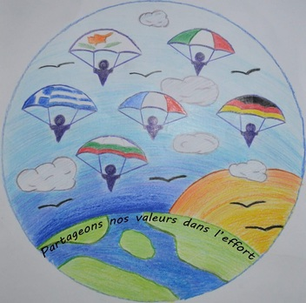
Mon séjour à Marseille

Slide 2
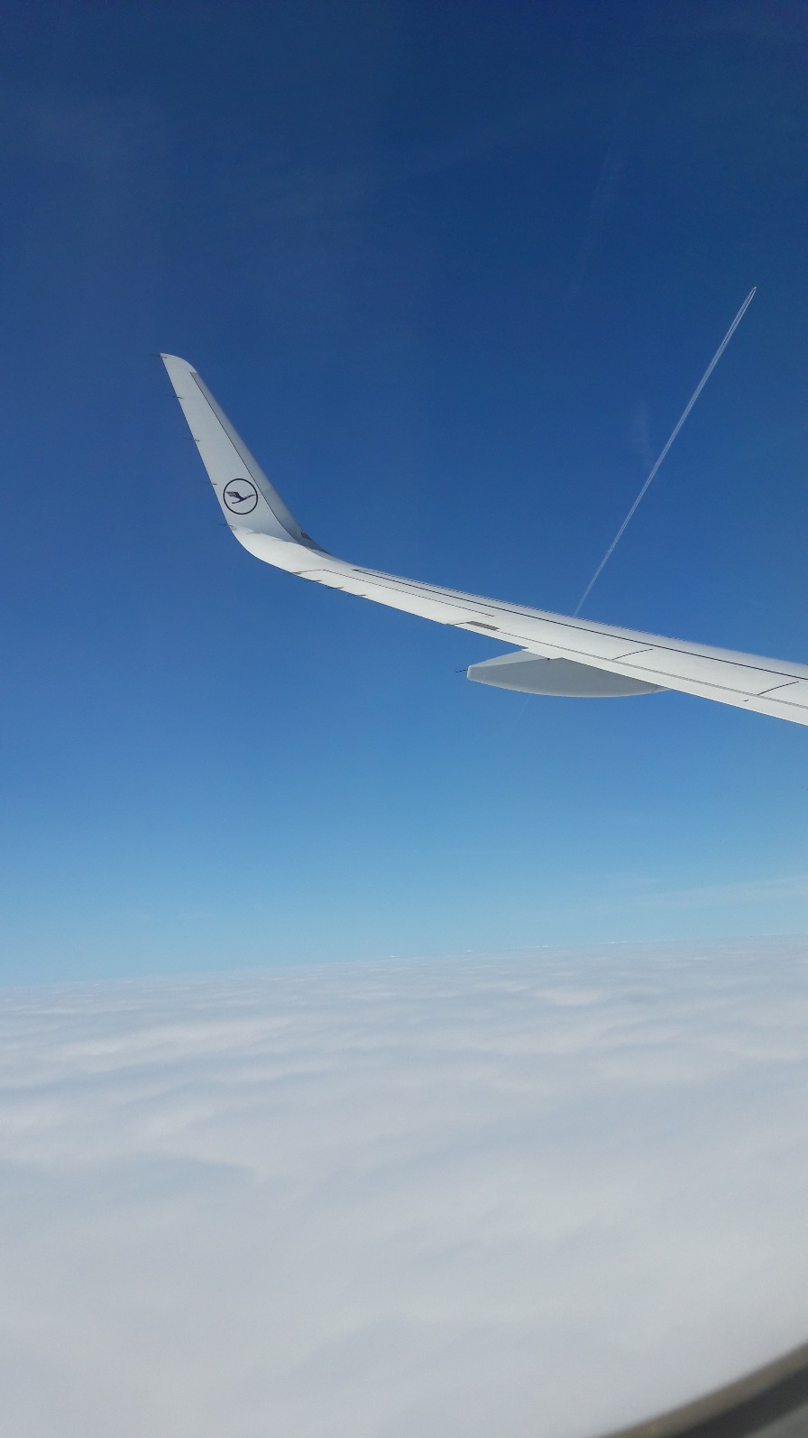
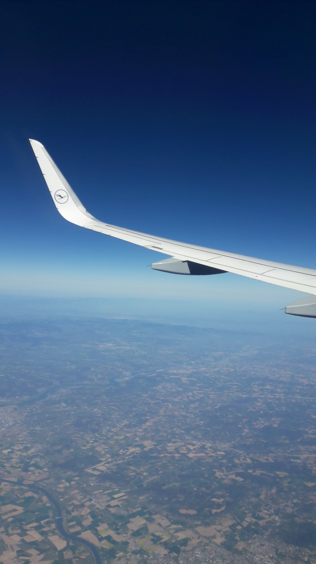
Le voyage
Nous avons voyagé en avion.
C’était bien joli.

Slide 3
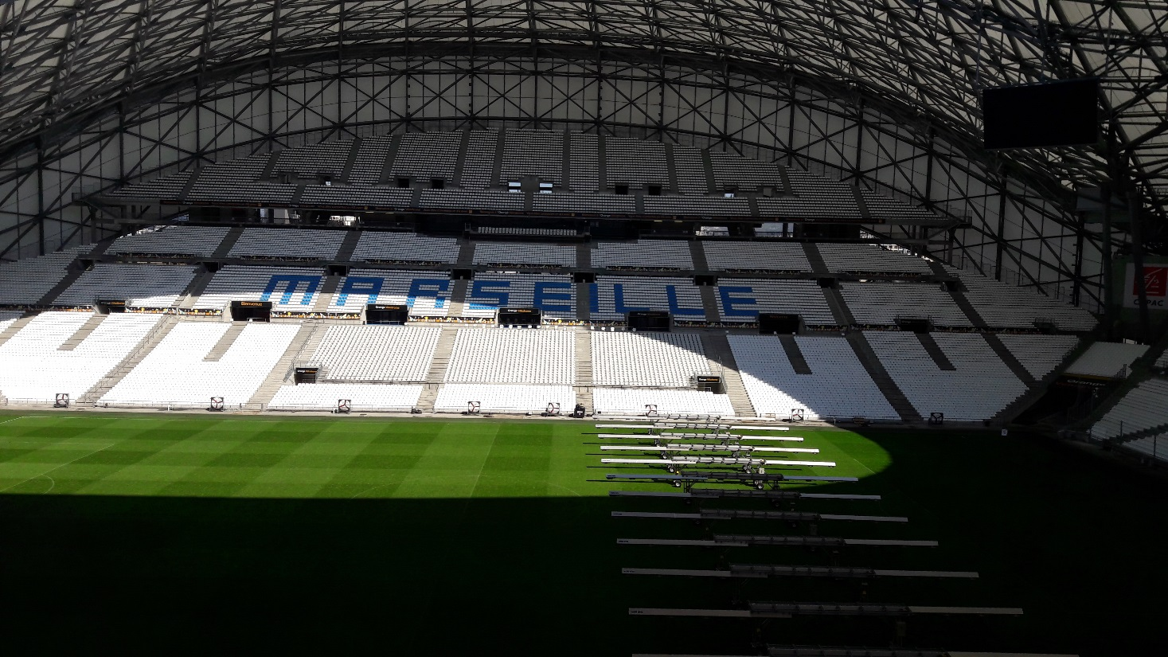
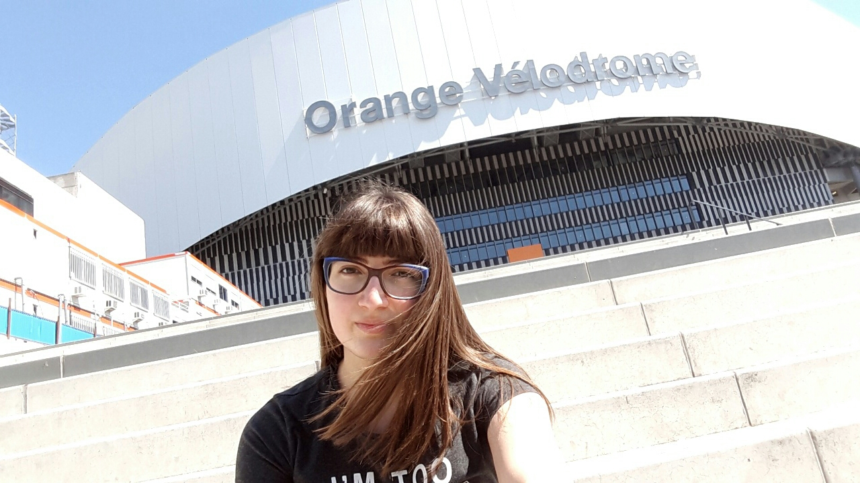
Le Vélodrome
Nous avons visité le Vélodrome de Marseille. La visite guidée était très intéressante et j’ai appris beaucoup de nouvelles choses.

Slide 4
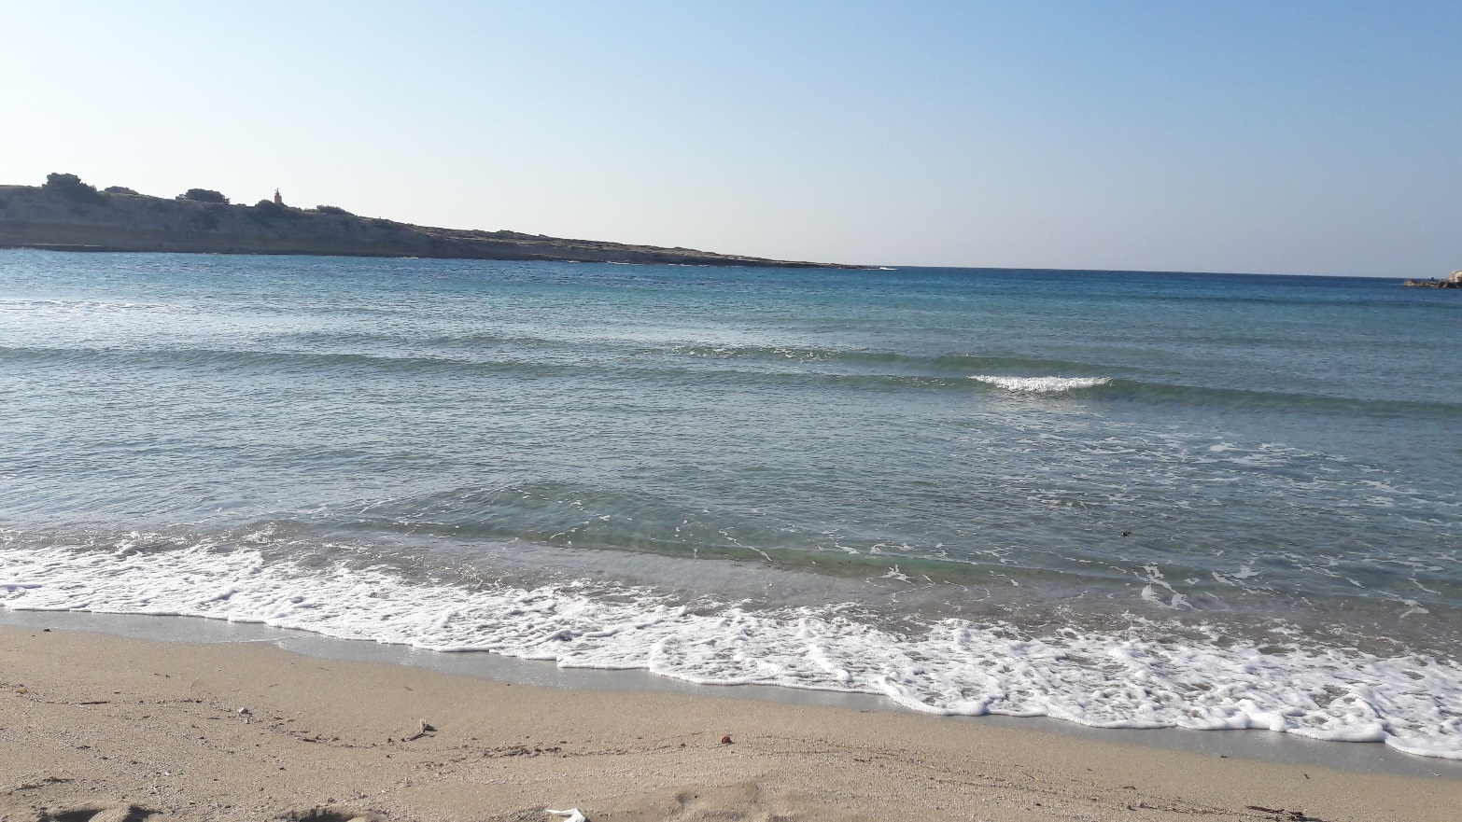
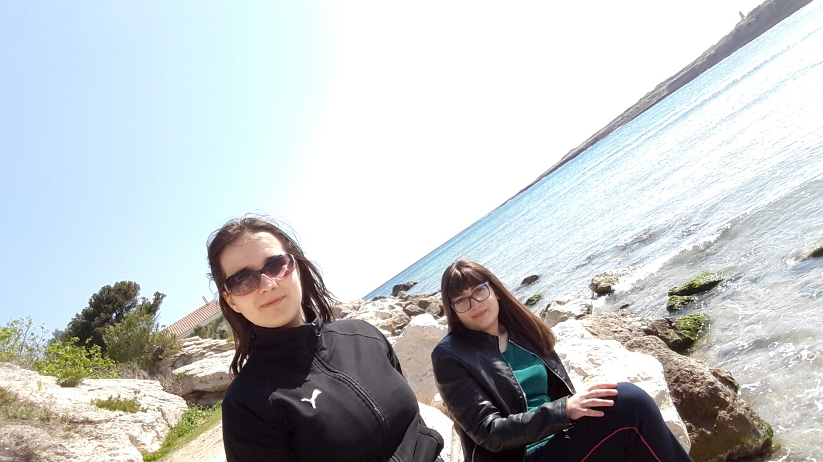
Le plage de la Couronne
Nous avions des activités sportives organisées par les français. Nous avons joué au volley et pris de belles photos.

Slide 5
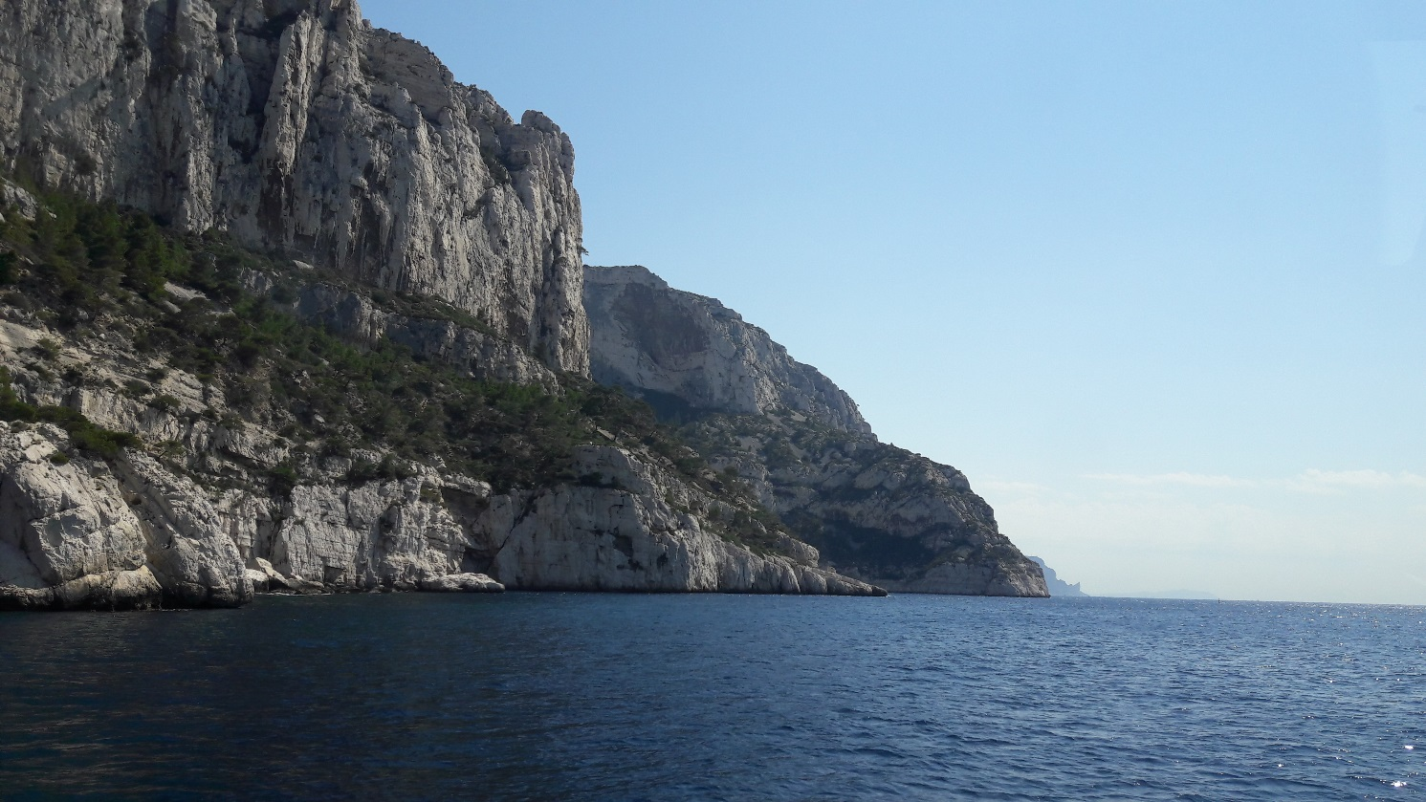
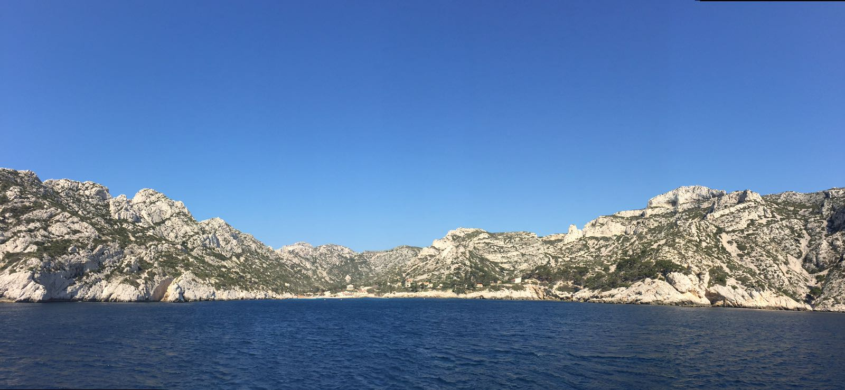
Les calanques
Nous avions fait une croisière en bateau de 5 calanques autour de Marseille. C’était très beau.

Slide 6
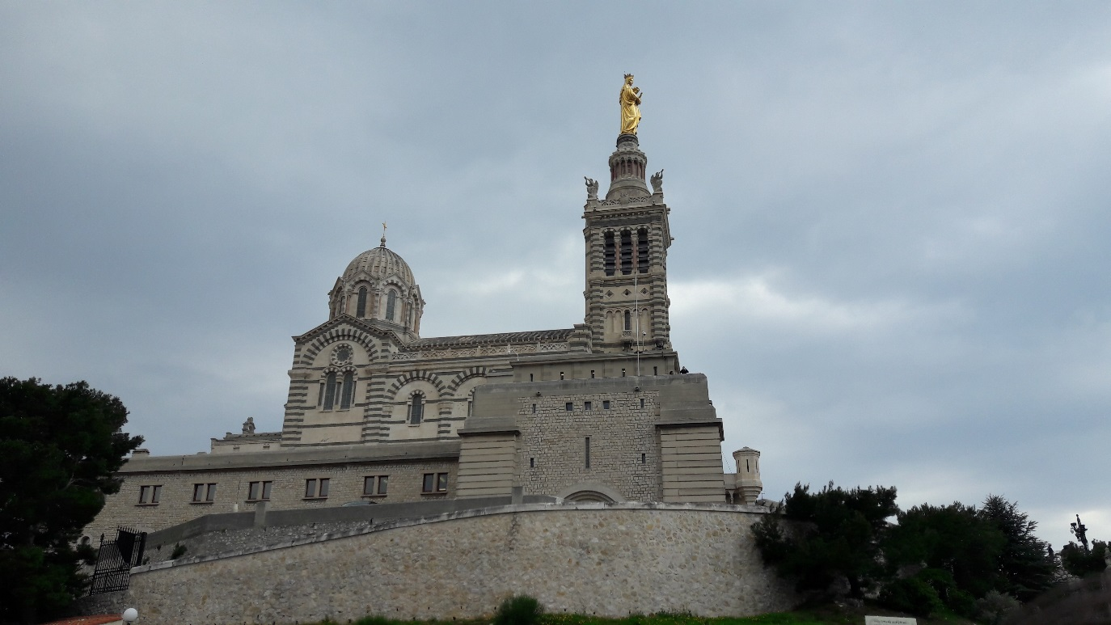
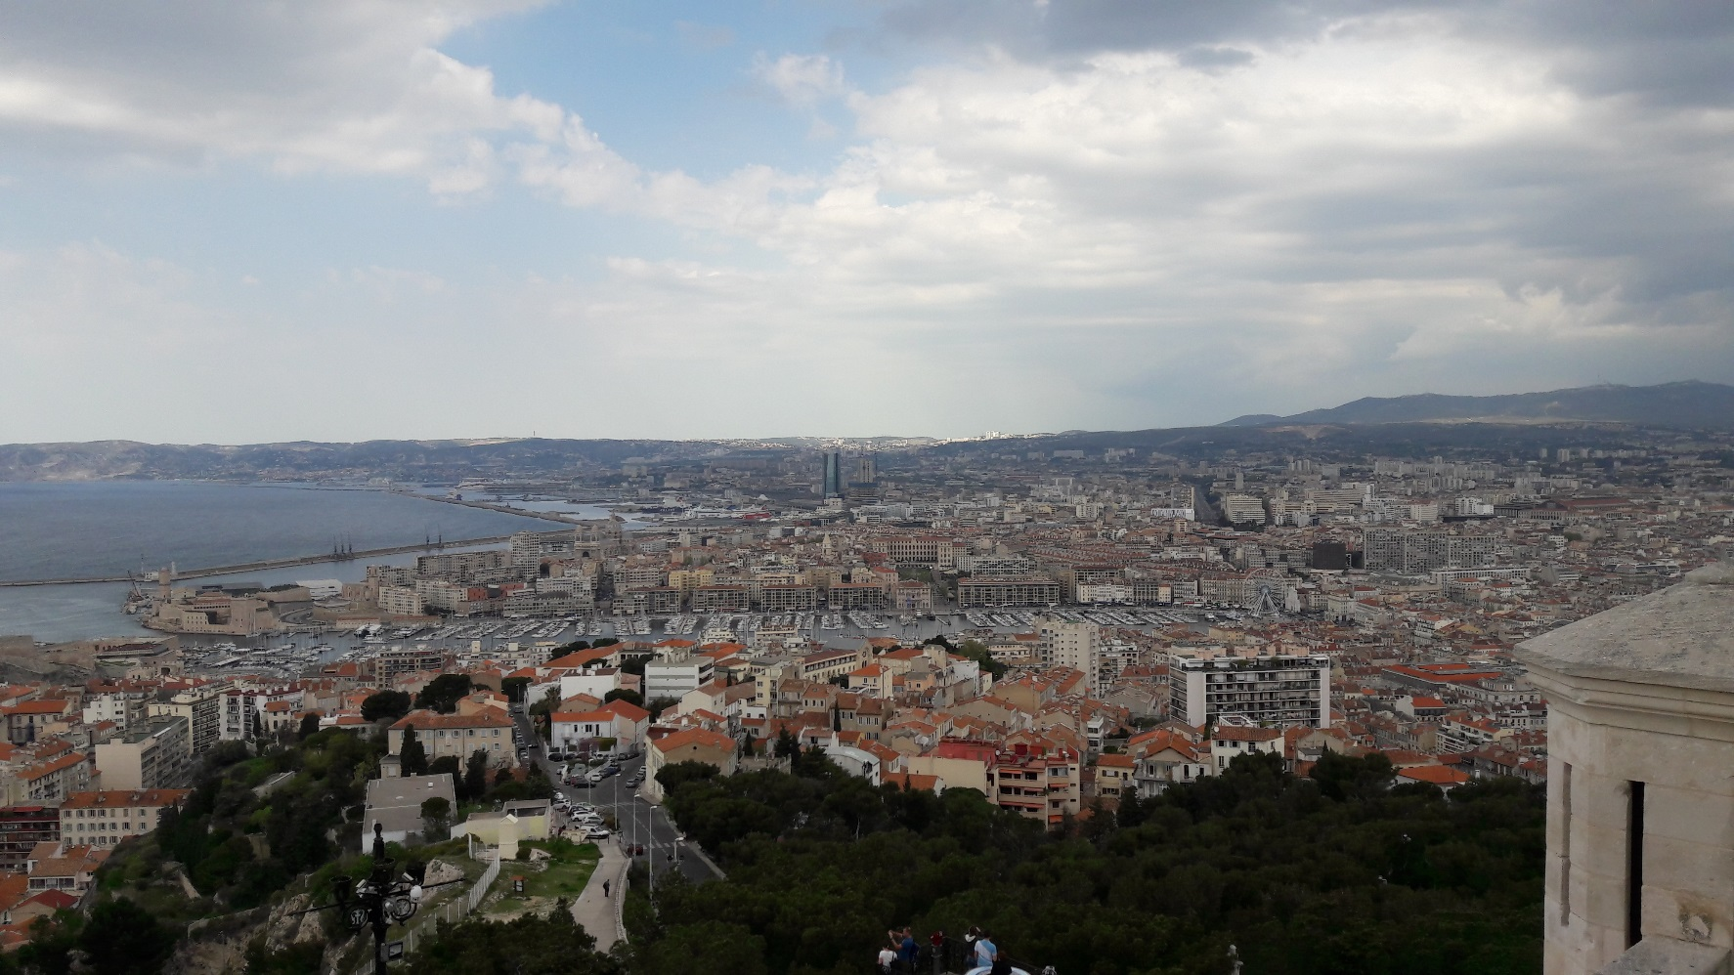
Notre-Dame de la Garde
Nous avons également visité la basilique Notre-Dame de la Garde où on peut observer la ville entière.
La vue est magnifique.

Slide 7
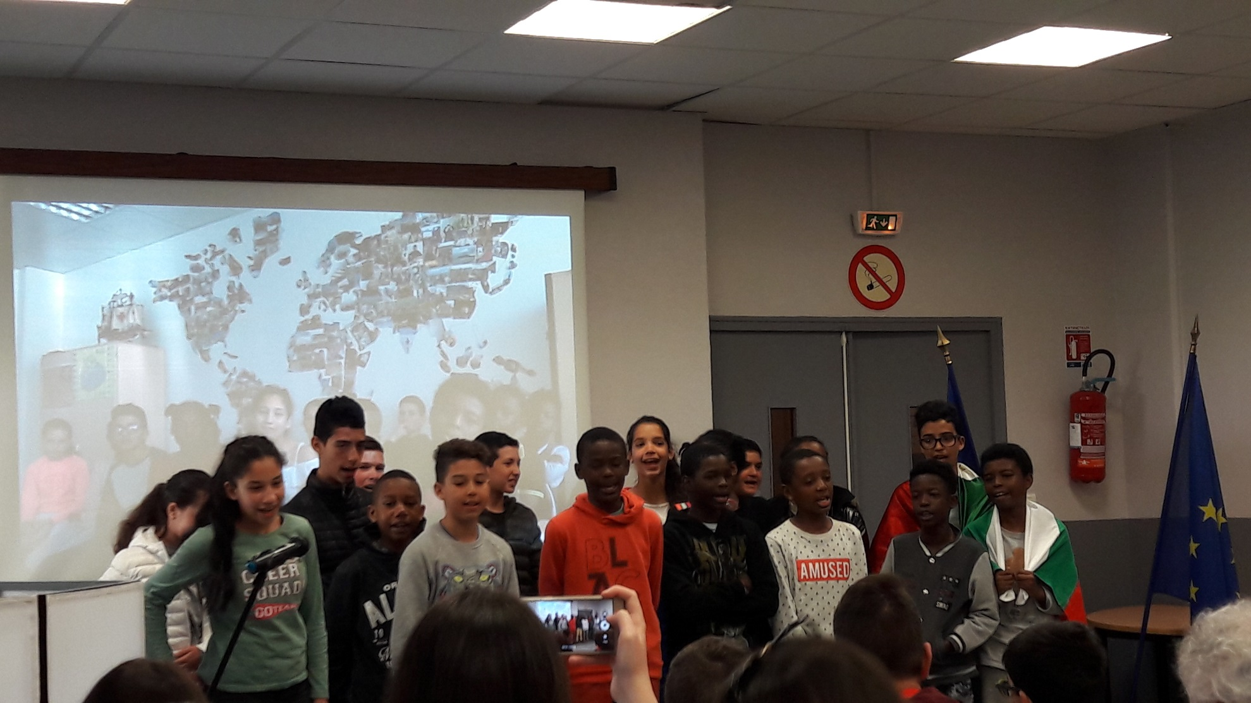
Le collège Jean Moulin
Notre délégation et toutes les autres avons visité le collège français où les français nous ont accueillis chaleureusement. Chaque délégation s’est présentée et nous avons déjeuné à la demi-pension du collège.
Les élèves français étaient très gentils.

Slide 8
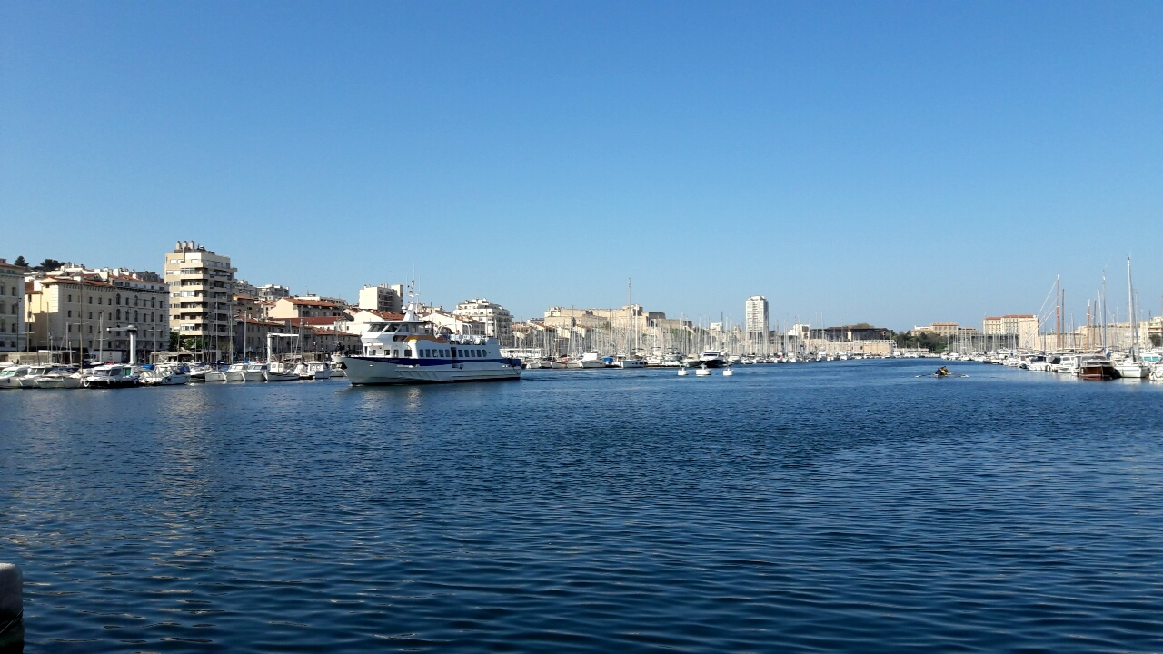
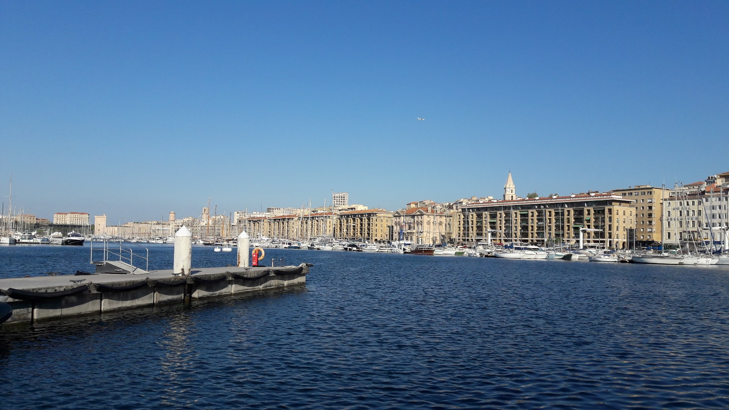
Le Vieux-Port
Nous avions une journée libre au Vieux-Port. Nous avions du temps libre et avons pris des photos. Le port est très beau.

Slide 9
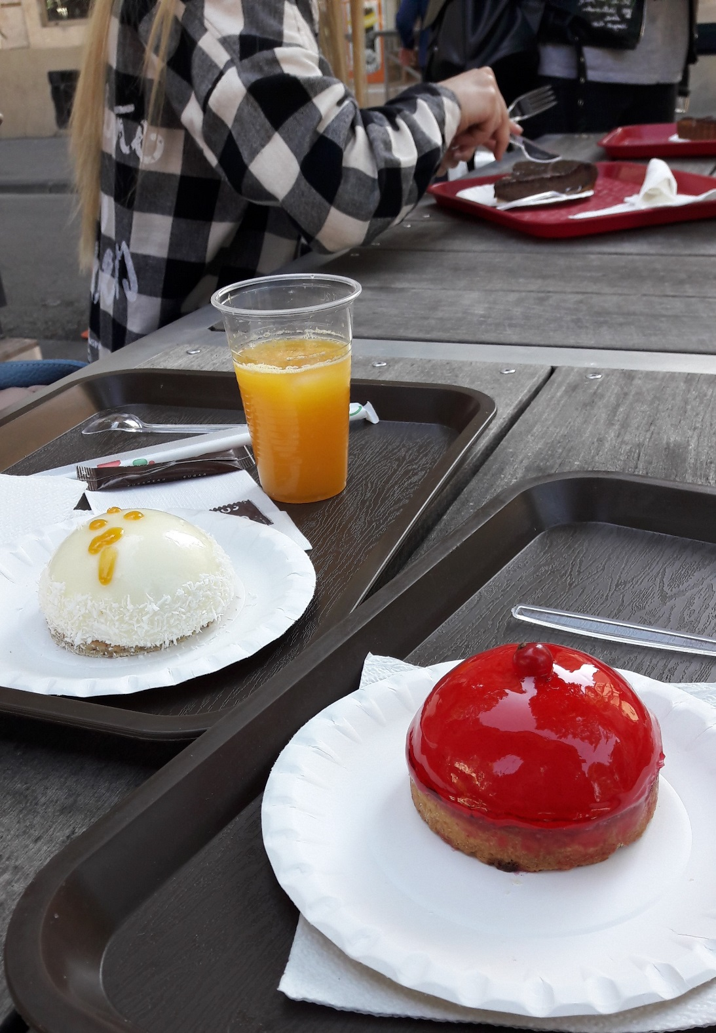
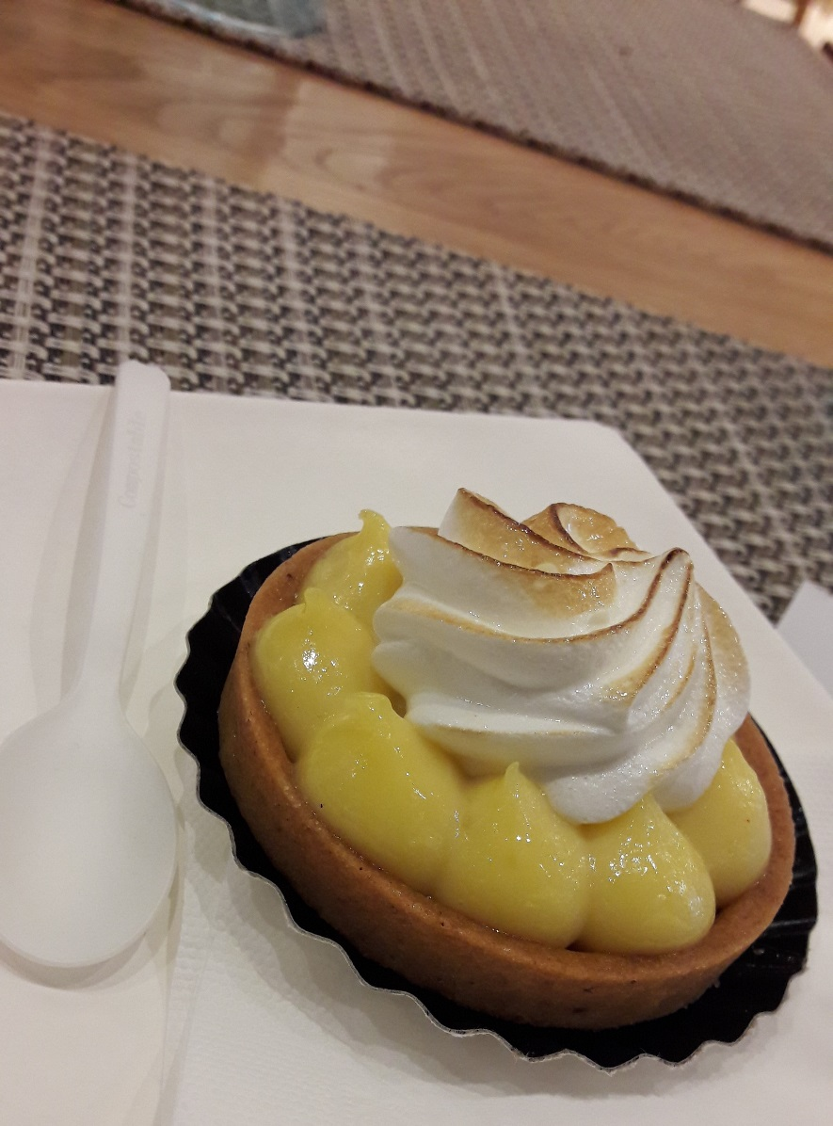
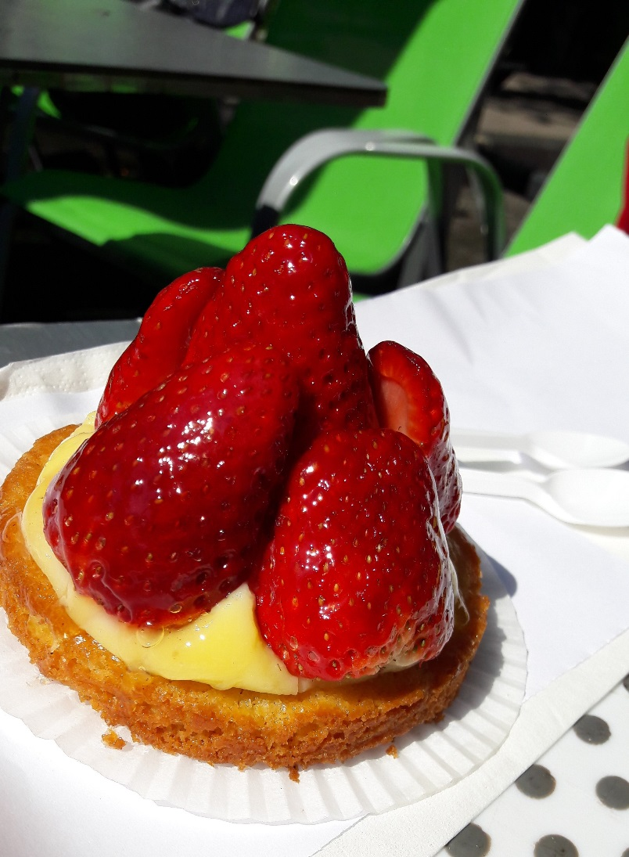
Les desserts
J’adore les desserts français et à Marseille j’avais la possibilité de goûter beaucoup de plats savoureux.

Slide 10
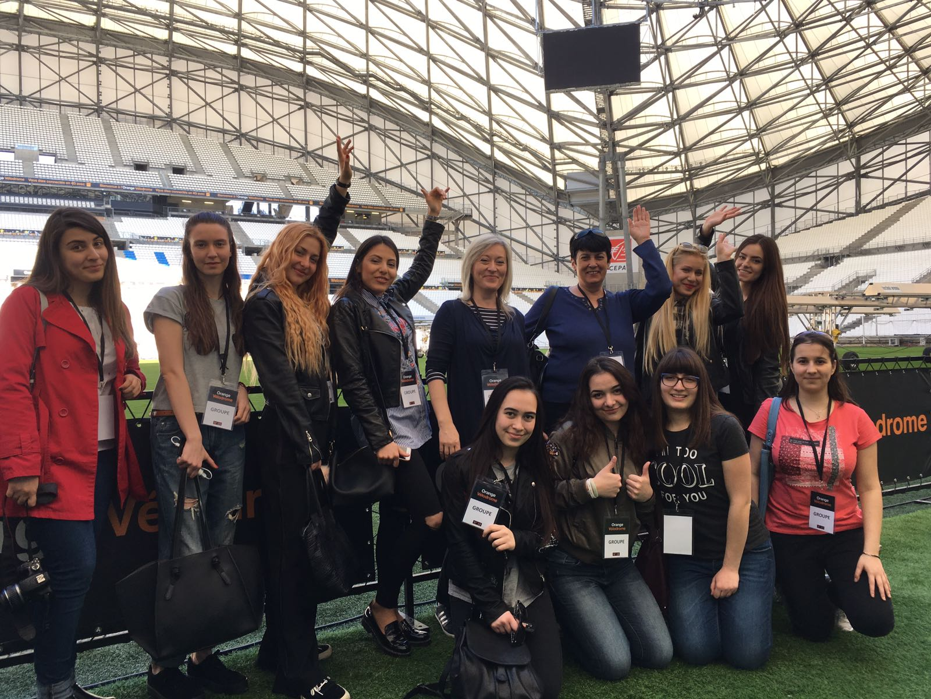
C’était un séjour inoubliable et je remercie tous les organisateurs et participants.
Élaboration: Maria Dancheva

